Slide 1
6 - 1
قصص الجمع
أ.أحـمـد الأحـمـدي @ahmad9963

Slide 2
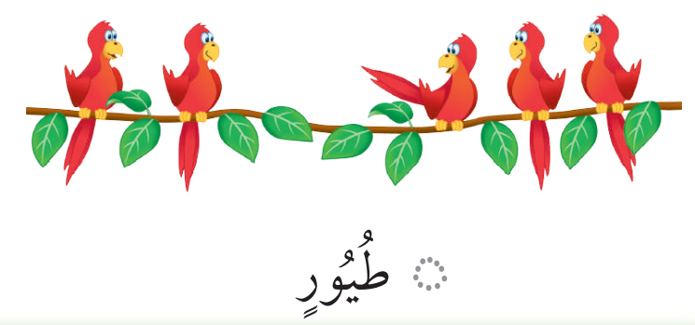
فكرة الدرس
أستعمل قطع العد لتوضيح قصص الجمع
أ.أحـمـد الأحـمـدي @ahmad9963

Slide 3
أ.أحـمـد الأحـمـدي @ahmad9963

Slide 4
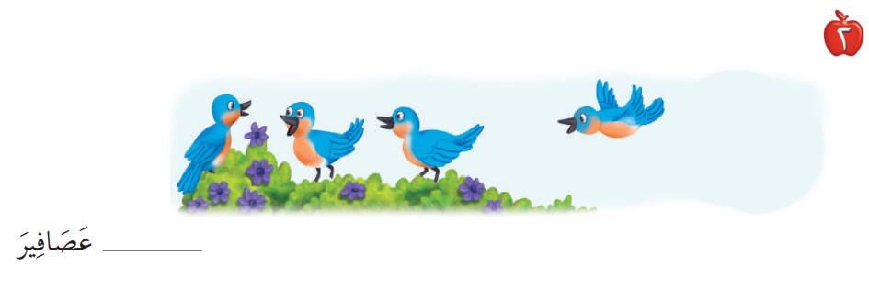
أ.أحـمـد الأحـمـدي @ahmad9963

Slide 5
أ.أحـمـد الأحـمـدي @ahmad9963

Slide 6
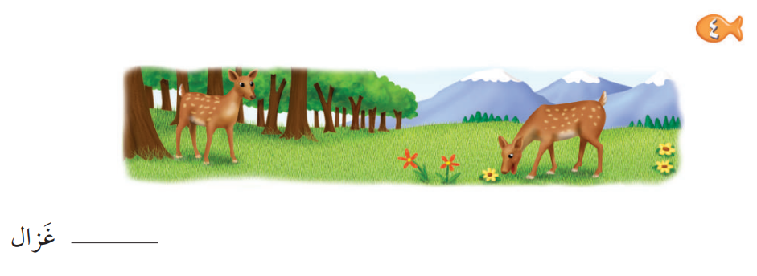
أ.أحـمـد الأحـمـدي @ahmad9963

Slide 7
أ.أحـمـد الأحـمـدي @ahmad9963

